Slide 1
日本語教育のカリキュラムにおける High Variability Phonetic Training (HVPT) の実践報告
Presenters:
Chisato Kojima (Illinois Wesleyan University) & Ryan Lidster (Marshall University)
Collaborators:
Danielle Daidone (University of North Carolina, Wilmington: Spanish),
Alisha Reaves (Towson University: French),
Silvina Bongiovanni (Michigan State University: Spanish),
& Jamie Root (New York University: French)

Slide 2
発音・知覚訓練と日本語教育
発音
初級: かなを導入する際
中級: 必要に応じて
学生の発話が評価の対象で、知覚は評価の対象や教員が時間を割く余裕がない場合が多い
学習者の慣れ親しんだ教員以外の音声に触れることは必須
Notes:
特に初級、中級の授業では発音や聴覚訓練は、有用性は誰もが認める中、後回しにせざるを得ない状況
留学やインターンシップ等、

Slide 3
High Variability Phonetic Training (HVPT)とは
聴覚訓練方法の一つ
母語にない第二言語の音素対立の習得に効果的
“High Variability” (Thomson, 2018)
年齢や性別のことなる複数の話者
多くの語彙
Ryan
Lion
Notes:
学習者はForced choice identification や Discrimination などのタスクをこなす。フィードバックがもらえる。

Slide 4
HVPTについての先行研究
HVPTが効果的
音素対立の区別 (e.g. /l/と/ɹ/）ができるように (Bradlow & Pisoni, 1999)
語彙獲得にも有効 (Melnik & Peperkamp, 2020)
しかし
実験への参加者のみ
言語教育の場での報告が乏しい
英語以外のものが極めて少ない (Barriuso & Hayes-Harb, 2018)
限られた時間と状況で上達できるのか
Notes:
英語の第二言語習得に関するものがほとんどで、他の言語での研究がほとんどない
みずから志願したもののみ 三千回

Slide 5
本研究の目的
日本語のデータを提示
授業の課題として、現場に取り入れた結果を報告
Notes:
英語以外の第二言語習得に関わる音素対立の聴覚訓練に関するデータを提示
授業の課題として、実際の日本語教育の現場に聴覚訓練を
取り入れた取り組みを報告

Slide 6
研究課題
授業の課題としてHVPTを取り入れた場合
(1) プリテスト／ポストテストで有意義な効果があるか
(2) 学習者は訓練で使われた音声や語彙以外のものに応用できるか
(3) 学習者がHVPTを日本語学習の役に立つと実感するか
Notes:
学習者は訓練で使われた音声や語彙以外のものに訓練で 学習した音素対立の成果を応用できるのか

Slide 7
方法

Slide 8
被験者
二年生の日本語を履修中の学生
2021年春学期に実施
Illinois Wesleyan University: 9人
Marshall University: 22人
匿名化してデータの使用許可をくれたのは 12人
Notes:
すべてのタスクが終了したあと、Consent form (IRB) に記入してもらい、当該学期の成績の提出が終了した時点で、データの分析を行う。成績や学生の評価にこの研究への参加あるいは不参加が影響を及ぼさないことを保証しています。

Slide 9
訓練に用いられた音素対立
(1) つ~す 月・好き
(2) 二重母音 会います・会えます
(3) 長母音の有無 四時・用事 一緒・一生
(4) 促音の有無 音・夫 赤・悪化 主審・出身
(5) 鼻音 千円・千年・青年・声援
Notes:
語頭の母音より最後の母音のほうが難しい 鼻音は二択じゃない
リサーチに基づいて

Slide 10
コースワークへの導入の流れ
プリテスト
二週目にプリテスト（五つの音素対立）を実施
聴覚訓練
・隔週で、各音素対立につき1セットのトレーニング
・学生は9割以上の正答率がでるまで訓練
+ (学期が終わった後) 最後に感想を問うアンケートと承諾書
 | 内容 | 目標
Post Test 1 | 半分：訓練で使われた音声 半分：新しい話者 | 1) 訓練によって上達できたかどうか 2) 新しい話者に一般化できるかどうか
Post Test 2 | 話者も単語も新しい | 異なる話者の発音でも一般化できるかどうか
Notes:
15週間を基本とするセメスター制でのコースでの二週目
にプリテストを実施 評価はやったかやらないかやったら満点
・訓練の内容（ターゲットの音素対立）は大学のカリキュラム にそって変更可能

Slide 11
訓練やテストで使用された刺激語の話者
合計6人の話者：
話者（性別年齢出身） | プリテスト | 訓練 | ポストテスト 1 | ポストテスト 2
女性, 24, 埼玉 | 〇 | 〇
男性, 29, 東京 | 〇 | 〇
女性, 26, 静岡 | 〇 | 〇 | 〇 | 〇
男性, 26, 新潟 | 〇 | 〇 | 〇 | 〇
女性, 29, 東京 |  |  | 〇 | 〇
男性, 30, 神奈川 |  |  | 〇 | 〇

Slide 12
Illinois Wesleyan University (LMS: Moodle)

Slide 13
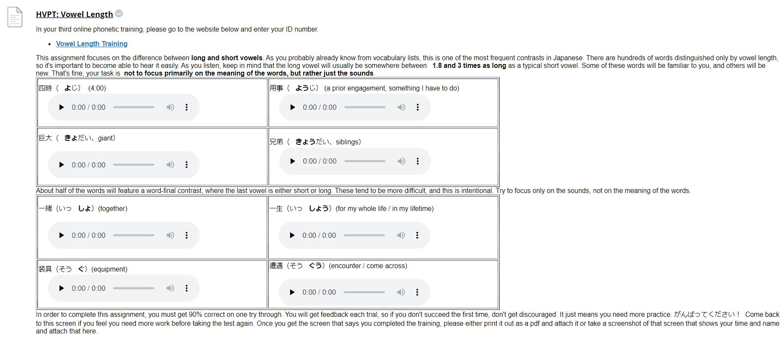
Marshall University (LMS: Blackboard)

Slide 15
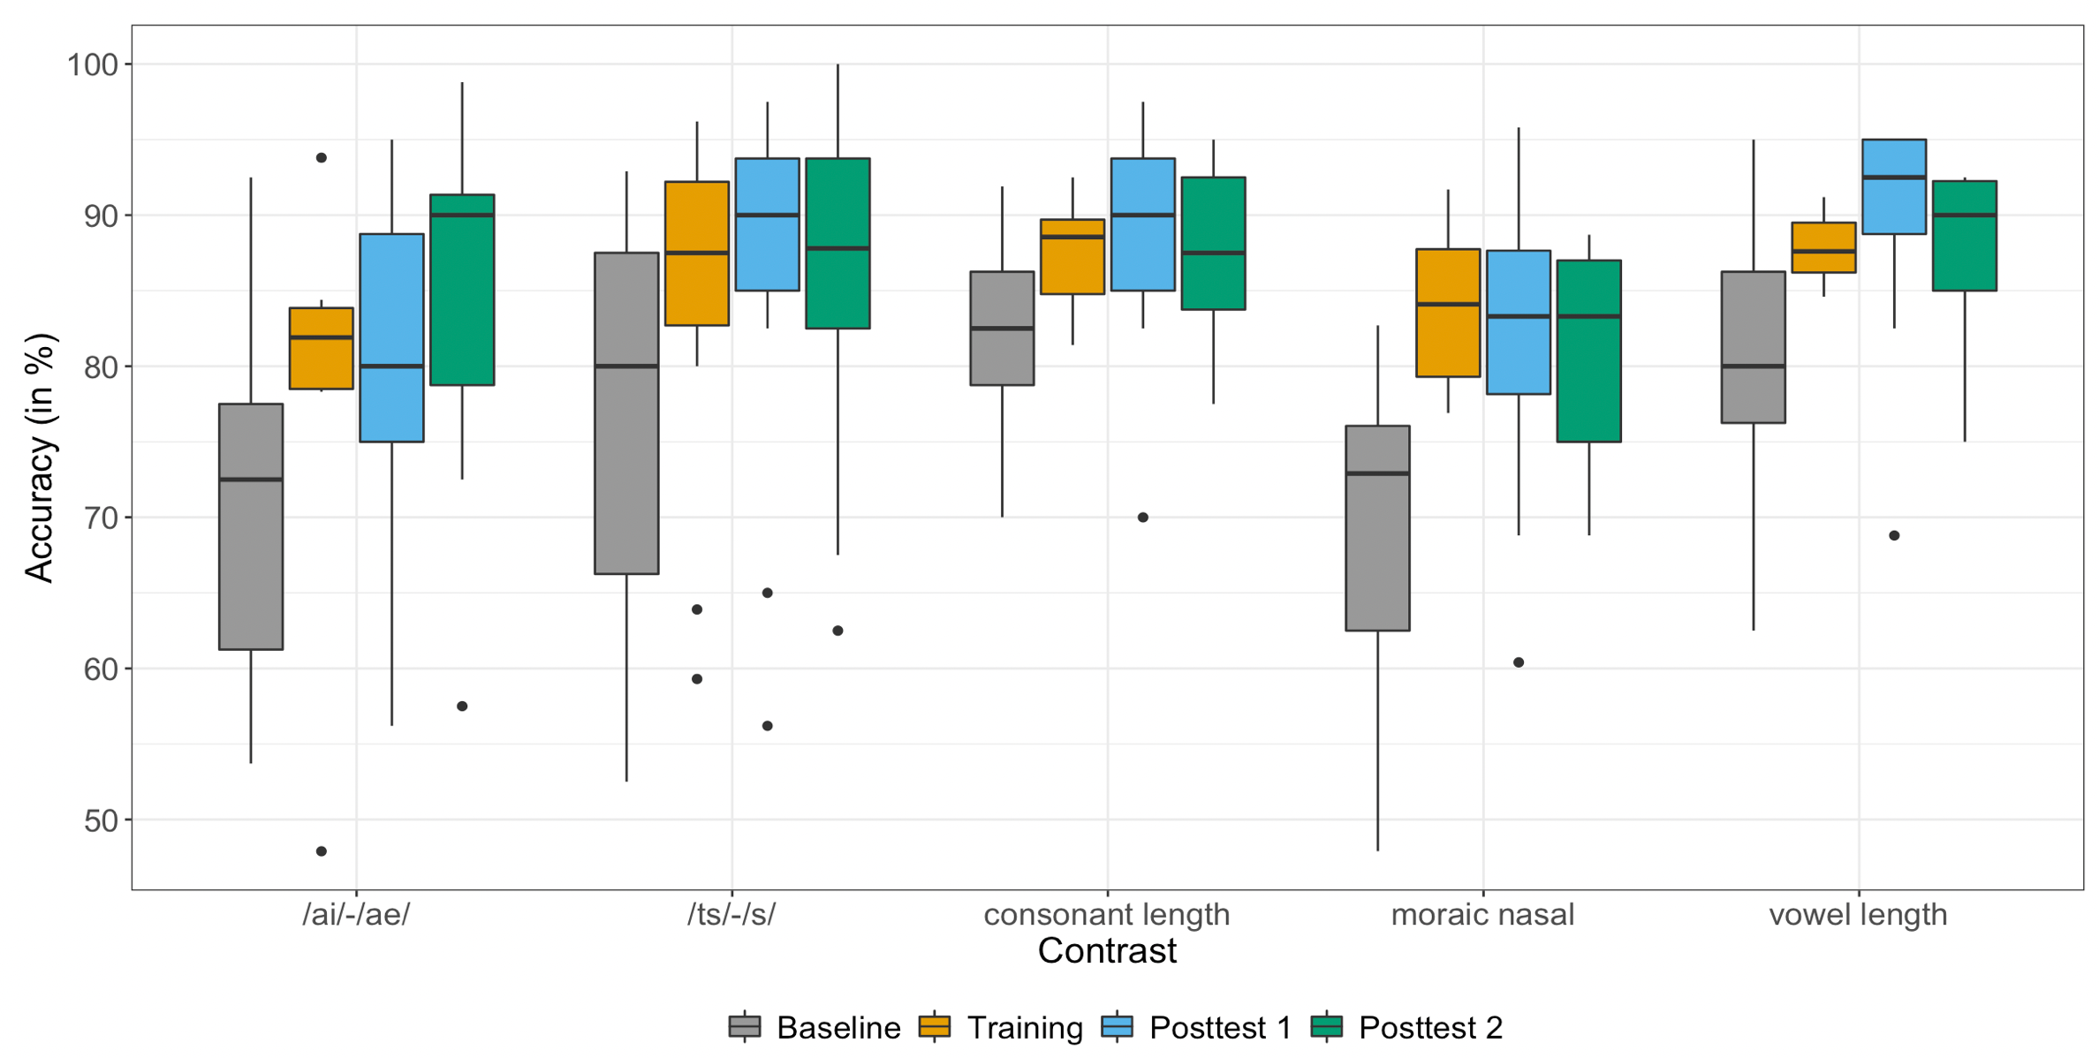
結果

Slide 16
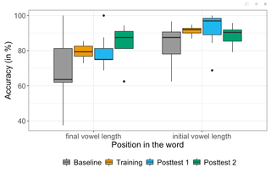
母音の長短: 単語内の位置
語尾（一緒・一生）よりも語頭（四時・用事）の方が容易

Slide 17
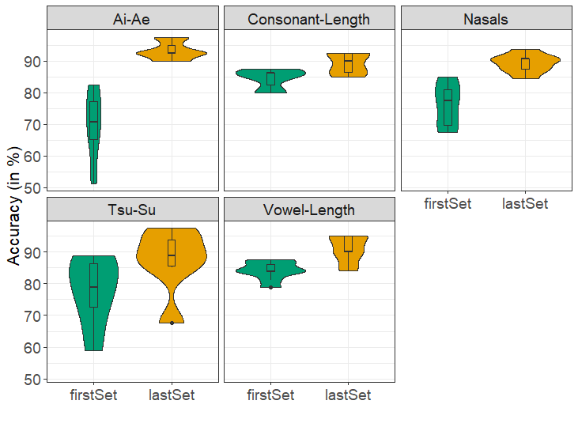
訓練を通しての成果

Slide 18
アンケートの結果
12人中
「上達できたと思う」(9人)
「こういう練習が有意義だと思う」(11人)
「機会があればまたやりたいと思う」(9人)
「やっていて楽しかった」(7人)

Slide 19
アンケートの結果
自由回答：
役に立つ：
"The Online training was a great tool to help us students learn not only listening skills but speaking as well."
今後の課題に気づいた：
"It brought to my attention the importance of pronunciation as some of the exercises were quite difficult and emphasized the need for greater practice"
難しくてつらかった：
"I didn't mind doing this but the fact that you had to get 90% EVERY SINGLE TIME in order to even get a good grade in class sucked."

Slide 20
考察
HVPTを取り入れた場合
プリテスト／ポストテストで有意義な効果があるか
YES (上達は統計的有意差で確認)
学習者は訓練で使われた音声や語彙以外のものに応用できるのか
YES (訓練に出ていなかった話者と単語にも一般化できた)
3. 学習者がHVPTを日本語学習の役に立つと実感するか
MOSTLY YES (学生によると、有意義だが、難易度が高く、上達が実感しにくい)

Slide 21
今後の課題
ウェブサイトを使いやすくする
ログインできて、自分の課題とその締め切りが見えるように
何回やってもクリアできなかった学生への対応
自分のペースで何回も聞ける「練習版」も必要か?
フィードバックの与え方を工夫
「もう一度聞きましょう」
Notes:
どうして九割 二択問題だから、ランダムでなく、本当にできるようになっているのを確認するため
正確さを求められるタスクになれていない 間違えたら とまってそのファイルを聞く

Slide 22
今後の課題
話者・音素対立などを増やす
カリキュラムに沿った音素対立を選ぶ：
可能形
⇒ 会います・会えます
母音の長短
⇒ 楽しそうです・楽しいそうです
記号と音素の一致
⇒ [ne]と聞いて <わ> <れ> <ね>
⇒ [ge]と聞いて <ガ> <ゲ> <グ> の中から選ぶ
単語リストに出ている言葉を中心にする
⇒ 日付を導入するチャプターで： 四日・八日（＋余暇）
Notes:
導入する文法項目や既習の文法項目を考慮して、訓練の
組み立てることが可能

Slide 23
Multilingual Online Listening Exercises (MOLE)
現在、フランス語、スペイン語、日本語での第二言語習得者用ウェブページを作成中
2023年春ごろを目途にOpen Educational Resourceとして、無償で
登録いただいた日本語教員、学生に提供することが目標。
Notes:
ユーザーの使用しやすさに考慮した

Slide 24
問い合わせ
Chisato Kojima, Illinois Wesleyan University: ckojima@iwu.edu
Ryan Lidster, Marshall University: lidster@marshall.edu

Slide 25
References
Barriuso, T. A., & Hayes-Harb, R. (2018). High variability phonetic training as a bridge from research to practice. CATESOL Journal, 30(1), 177-194.
Thomson, R. I. (2018). High variability [pronunciation] training (HVPT): A proven technique about which every language teacher and learner ought to know. Journal of Second Language Pronunciation, 4(2), 208-231.
Uchihara, T., Karas, M., & Thomson, R. (2021, June). High Variability Phonetic Training (HVPT): A meta-analysis. Paper presented at Pronunciation in Second Language Learning and Teaching (PSLLT) conference [Online].

